Slide 1
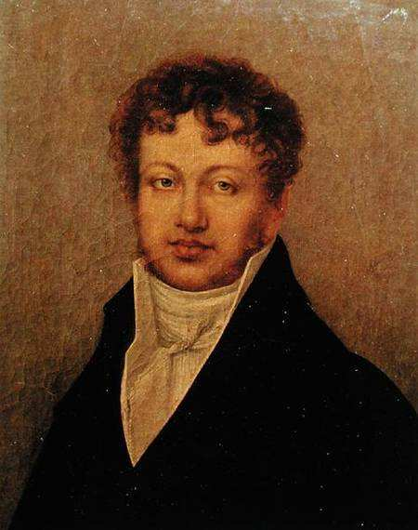
Андре-Мари Ампер
(22.01.1775 – 10.06.1836)

Slide 2
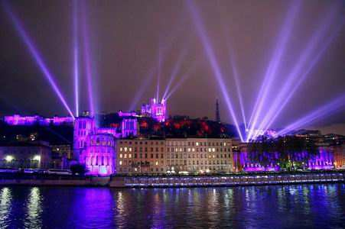
Биография
Андре-Мари Ампер - французский физик, математик и химик. Он родился в Лионе в семье коммерсанта. В прекрасной библиотеке его отца были произведения известных философов, ученых и писателей. Юный Андре мог целыми днями просиживать там с книгой, благодаря чему он, никогда не посещавший школу, сумел приобрести обширные и глубокие знания.

Slide 3
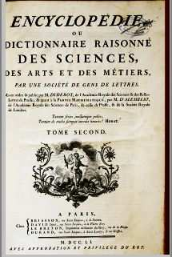
Биография
В 11 лет он уже принялся за чтение знаменитой 20-томной "Энциклопедии" Дидро и Д'Аламбера и за три года проштудировал ее всю. Юношу интересовала изящная словесность, и он даже писал стихи, но физико-математические науки оказались гораздо привлекательнее.

Slide 4
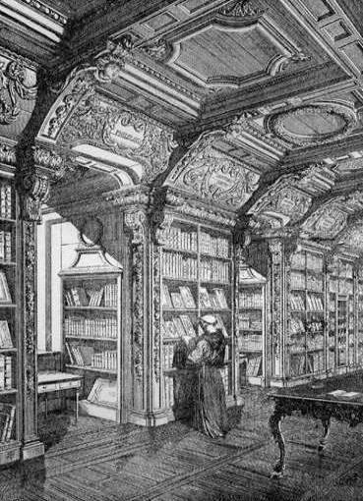
Биография
Когда книг отца стало недостаточно, Андре Ампер начал посещать библиотеку Лионского колледжа. Однако многие труды великих ученых были написаны на латинском языке, которого он не знал. В течение несколько месяцев Андре самостоятельно изучил латынь, и произведения классиков науки XVII-XVIII вв. стали ему доступны.

Slide 5
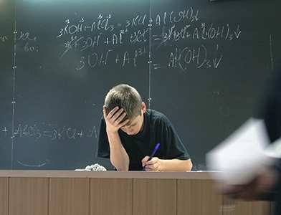
Достижения
И вот результат упорных занятий: к 12 годам Ампер самостоятельно разобрался в основах высшей математики - дифференциальном исчислении, научился интегрировать, а в возрасте 13 лет уже представил свои первые работы по математике в Лионскую академию.

Slide 6
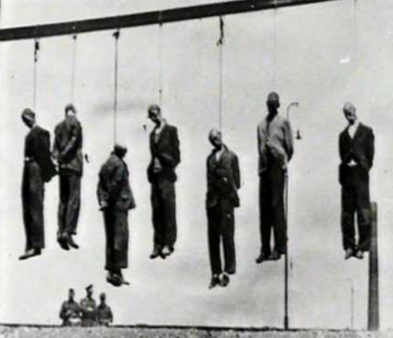
Биография
В 1793 г. в Лионе вспыхнул мятеж, который был жестоко подавлен. За сочувствие бунтовщикам был казнен и отец Андре Ампера. Имущество семьи было конфисковано, и юноша стал зарабатывать на жизнь частными уроками математики. Чтобы продолжать научные занятия, ему приходилось работать, начиная с четырех часов утра.

Slide 7
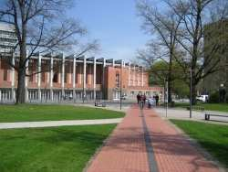
Андре Ампер - преподаватель
В 1802 г. Андре Амперу исполнилось 27 лет. Он начинает преподавать физику и химию - сначала в Лионе, а через два года - в знаменитой Политехнической школе (Эколь политехник) в Париже. Еще через 10 лет Ампер избирается в Парижскую академию наук, а с 1824 г. он - профессор Нормальной школы (Эколь нормаль) - главного высшего учебного заведения Парижа.

Slide 8
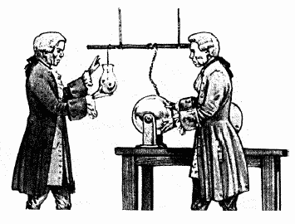
Изобретения
С 1820 года Ампер изучает электродинамику, открывает магнитное взаимодействие токов и устанавливает закон этого взаимодействия.
Согласно гипотезе Ампера, любой магнит содержит внутри себя множество круговых электрических токов, действием которых и объясняются магнитные силы.
Ампер ввёл к науку термины "электростатика", "электродинамика", "электродвижущая сила", "напряжение", "гальванометр", "электрический ток» и предложил принять за направление постоянного электрического тока то, в котором перемещается "положительное электричество".
Ампер внес огромный вклад в науку об электричестве. Вот почему Ампера впоследствии стали называть "Ньютоном электричества".

Slide 9
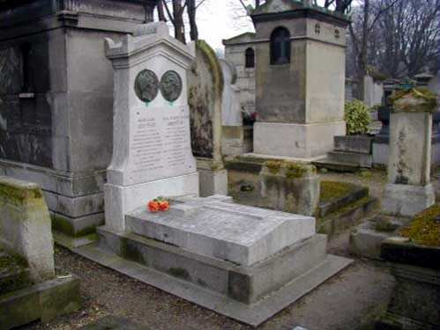
«Он был так же прост, как и велик»
Ампер умер от воспаления легких в возрасте 61 года.
На его надгробном памятнике высечены слова: "Он был так же добр и так же прост, как и велик".
Единица силы электрического тока, введенная в 1881 г., названа ампер (А) в честь Андре-Мари Ампера.

